Slide 1
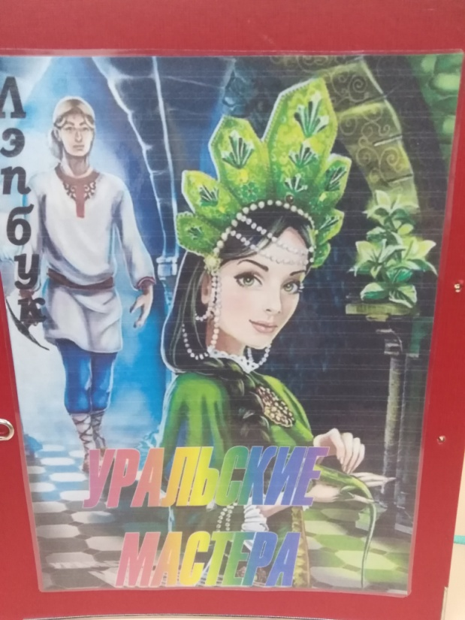
Лэпбук
«Уральские мастера»
МДОАУ №31 «Звёздочка»
Воспитатель: Бернард Надежда Николаевна

Slide 2
«Патриотическое воспитание дошкольников» тесно переплетается с понятием «моя Родина». Ребенок должен как можно раньше понять, что его Родина – это Россия со своими собственными государственными символами и праздниками, национальными традициями.
Актуальность патриотического воспитания состоит в том, чтобы воспитать детей в духе любви к своей Родине и уважения ценностей, привязанности к месту своего рождения, гордости за свой народ.

Slide 3
Цель лэпбука: Приобщить детей к истории и культуре своего народа через знакомство с народными промыслами Уральского региона. Формировать знания детей о народных промыслах, традициях русского народа, воспитывать любовь к народной культуре.
Задачи: Формировать у детей умение различать виды русского прикладного искусства по основным стилевым признакам. Развивать умение применять полученные знания о декоративном искусстве, использовать стилевые особенности цвета, присущие русским росписям. Воспитывать у детей эстетические чувства, художественный вкус. Знакомить детей с ремеслами и занятиями взрослых на Урале. На основе этих знаний показать значимость труда для человека. Воспитывать трудолюбие, стремление стать умелым, понимать личностную значимость труда.

Slide 4
Составляющие лэпбука:
Картотека «Народные промыслы Уральского региона»;
Картотека «Профессии мастеров»;
Дидактические игры: «Собери картинку», « Народные промыслы», «Найди пару», «Урало-сибирская роспись», Игра-лото;
Сказы П.И. Бажова;
Раскраски;
«Ромашка самоцветов».

Slide 5
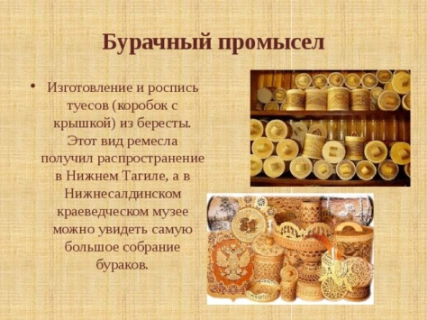
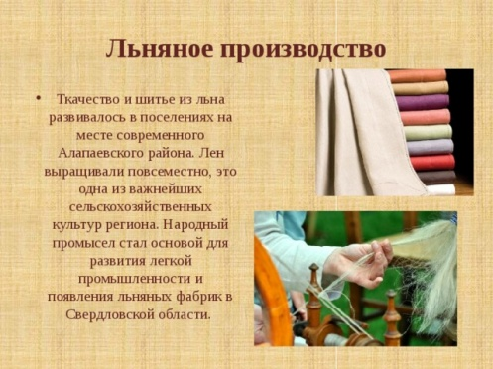
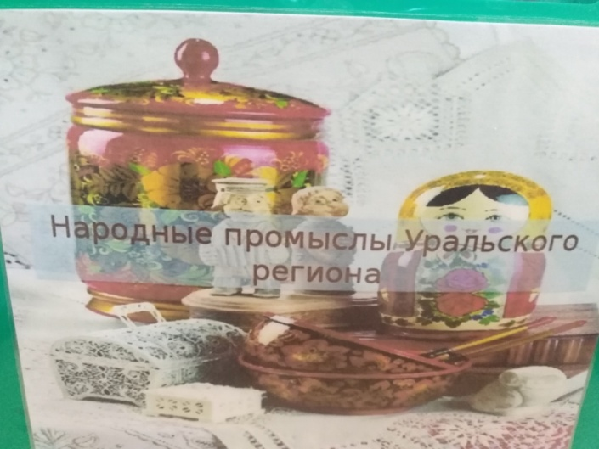
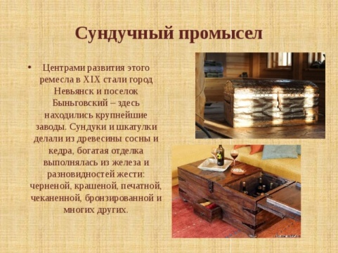
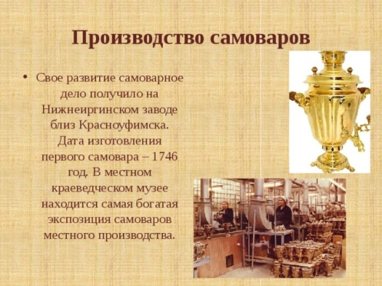
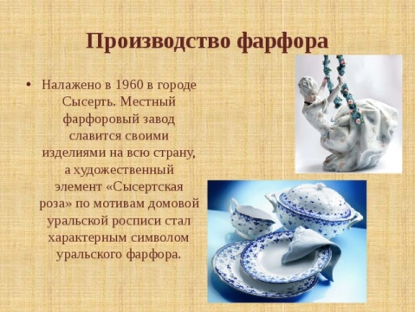
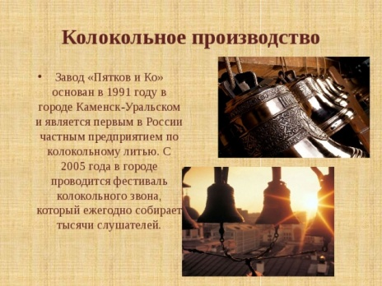
Картотека «Народные промыслы Уральского региона»
Цель: знакомить детей с народными промыслами.

Slide 6
Картотека «Профессии мастеров»
Цель:
формирование представлений дошкольников о разнообразии профессий.
Задачи:
- расширять знания детей о мире профессий, о личностных и профессиональных качествах;
- в доступной форме познакомить с содержанием различных профессий;
- углублять знания о том, что люди должны делать и знать, чтобы научиться определенной профессии, обогащать речь детей профессиональной лексикой;
- стимулировать проявление отрицательного отношения к лени и небрежности в труде и учебе. - воспитывать уважительное отношение к людям различных профессий и результатам их труда, понимание его роли в жизни человека

Slide 7
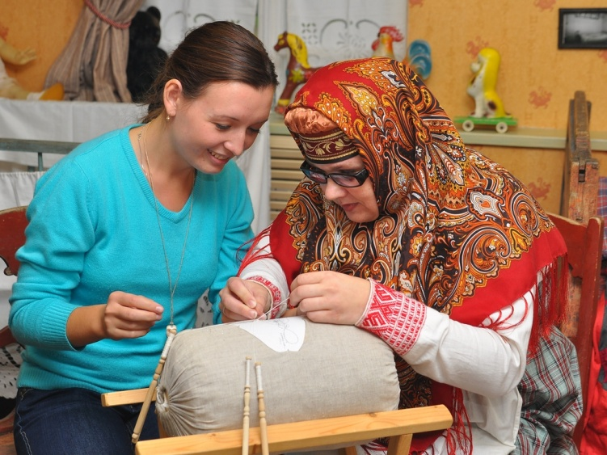
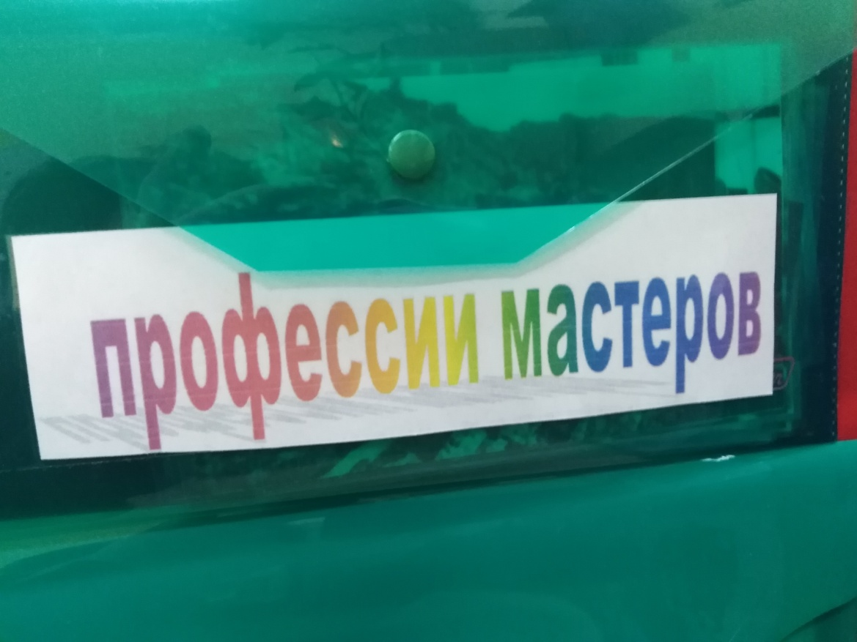
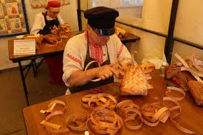
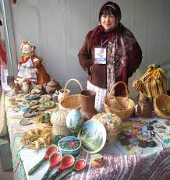
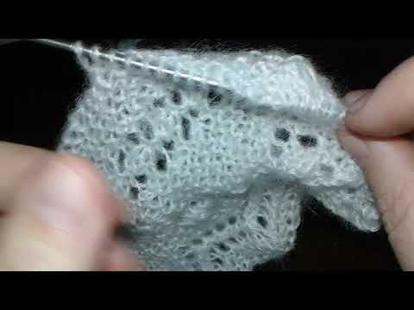
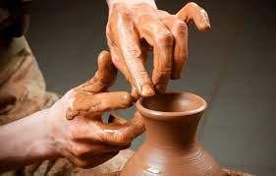

Slide 8
Дидактические игры: 1 «Собери картинку»,
2 «Народные промыслы», 3 «Найди пару»,
4 «Урало-сибирская роспись», 5 Игра-лото.
Цель: учить детей выделять форму предмета ,цвета ,учить правильно собирать изображение предмета из отдельных частей; соотносить образ представления с целостным образом реального предмета, действовать путём прикладывания.
Цель: продолжить знакомство с разными видами народного декоративно-прикладного искусства, обогащать зрительные впечатления, формировать интерес и эстетический вкус у дошкольников.
Цель: развивать наблюдательность, внимание, тонкость зрительного восприятия, умение подбирать парную картинку по смыслу к каждому предмету.
Цель: Ознакомить с особенностями урало-сибирской росписи, с техникой её выполнения.
Цель: закреплять названия предметов, распределение карточек на тематические группы.

Slide 9
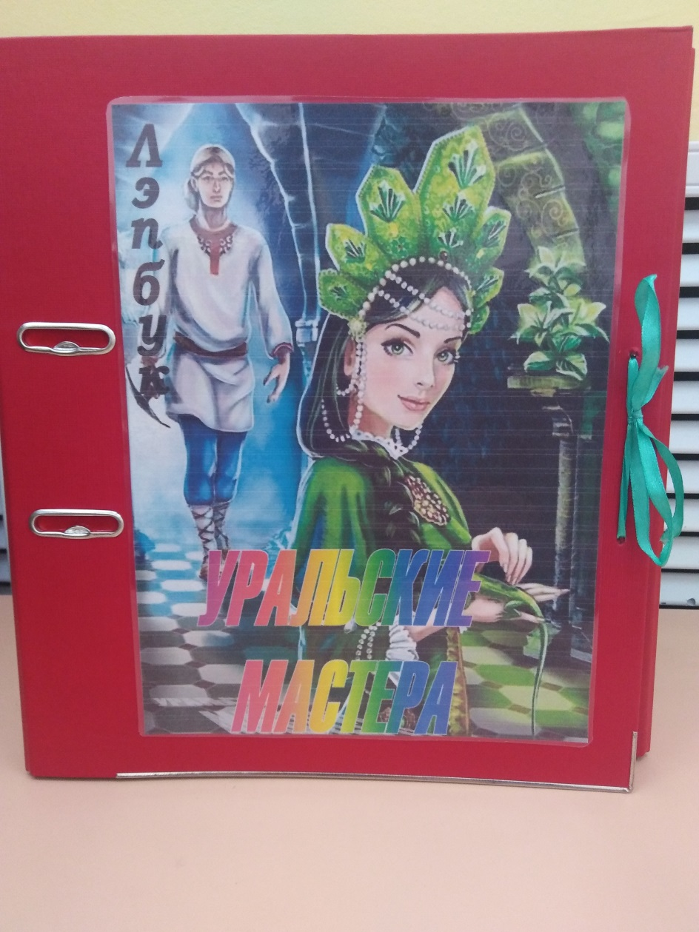
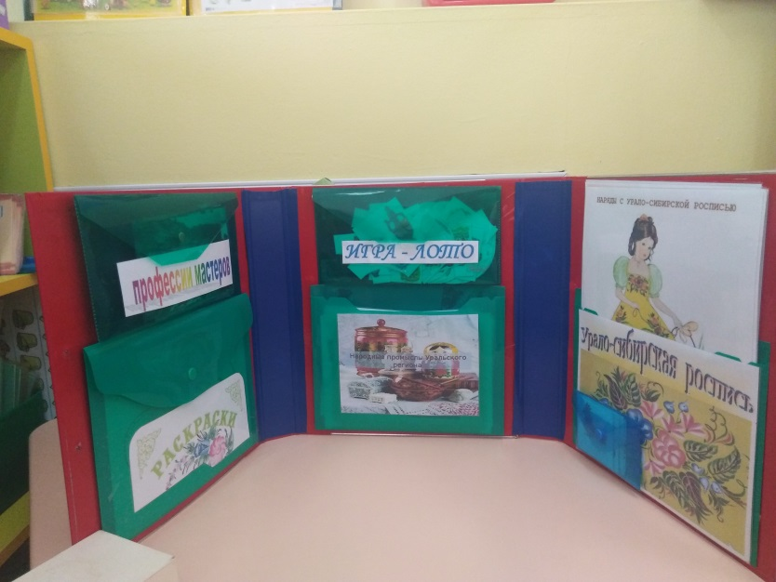
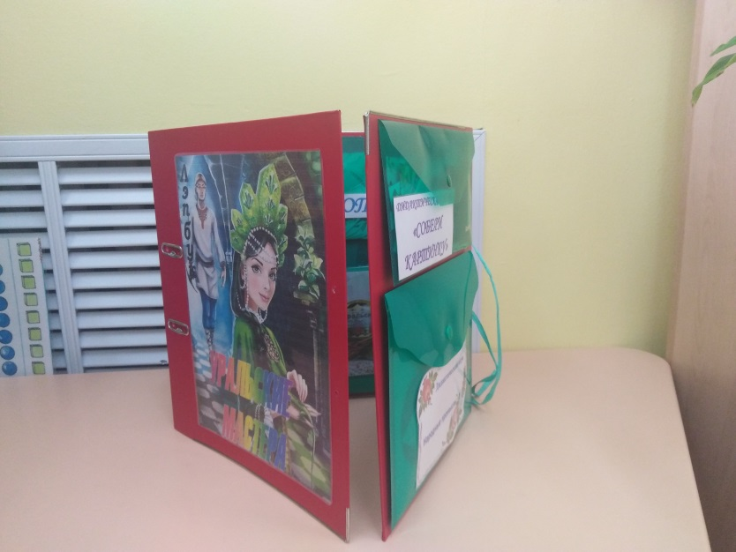

Slide 10
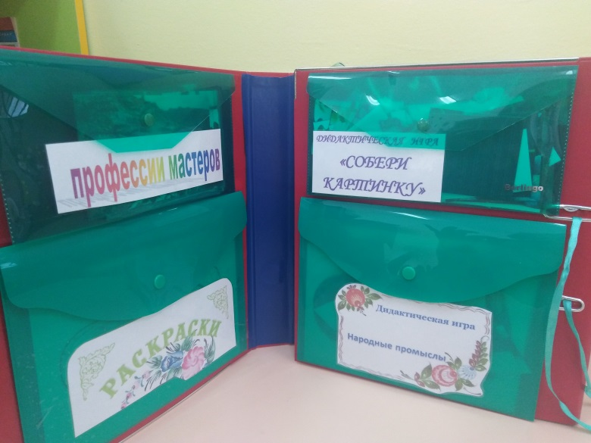
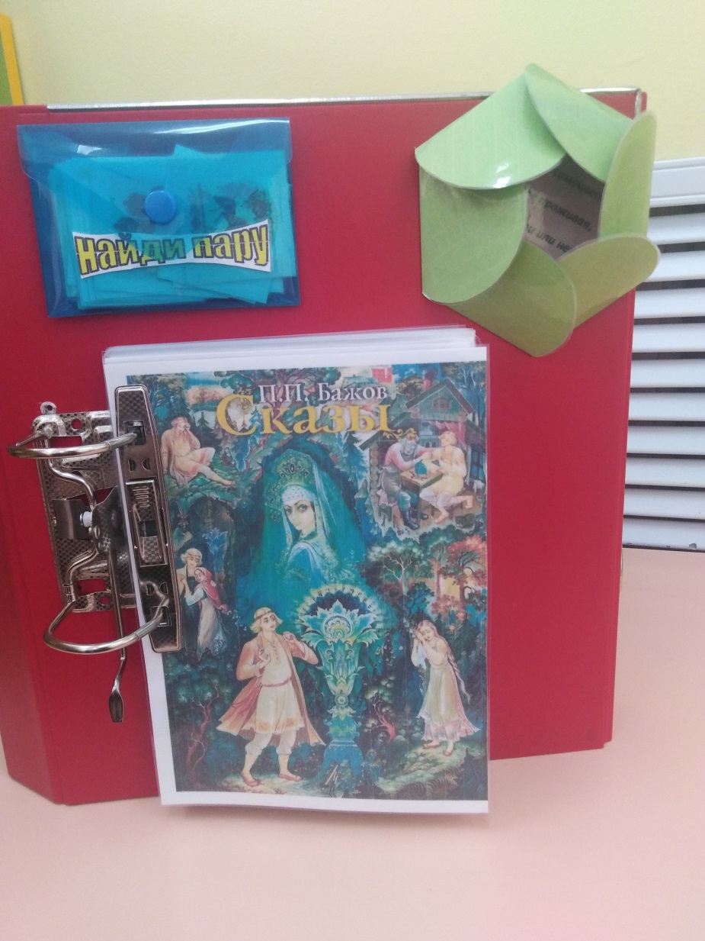
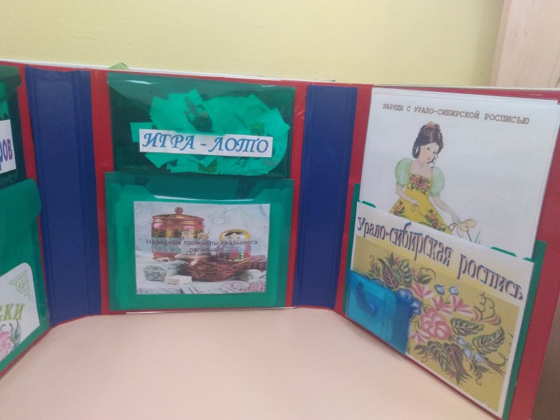

Slide 11
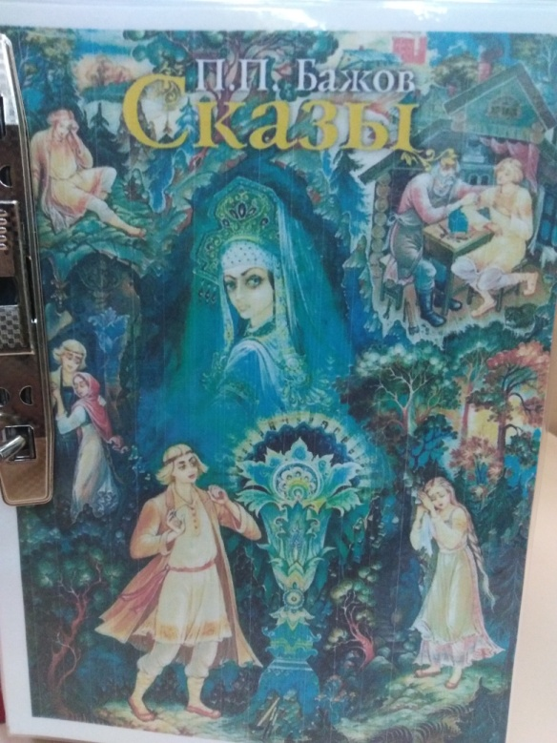
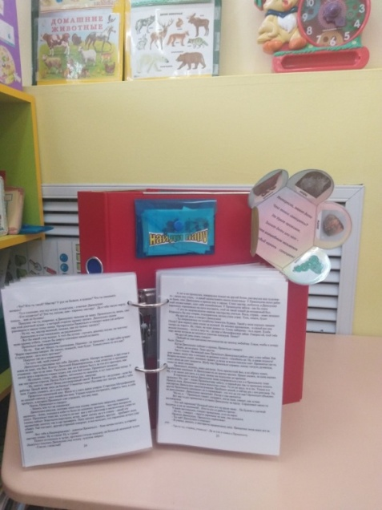
Сказы П.П. Бажова
Цель: углубление знаний о культуре и традициях уральского народа посредством ознакомления с произведениями сказителя П. П .Бажова.

Slide 12
Раскраски
Цель: Обучение правильному подбору цветовых сочетаний, развитие и укрепление навыков рисования.
Задачи:
-Развитие мелкой моторики
-Закрепление навыков раскрашивания карандашами.
-Обучение совместной игре по определенным правилам
-Воспитание интереса к изобразительной деятельности.

Slide 13


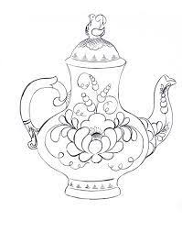
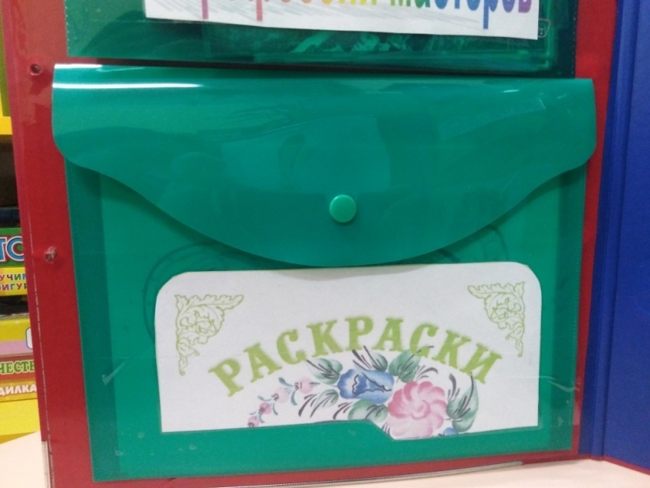
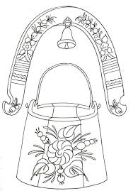
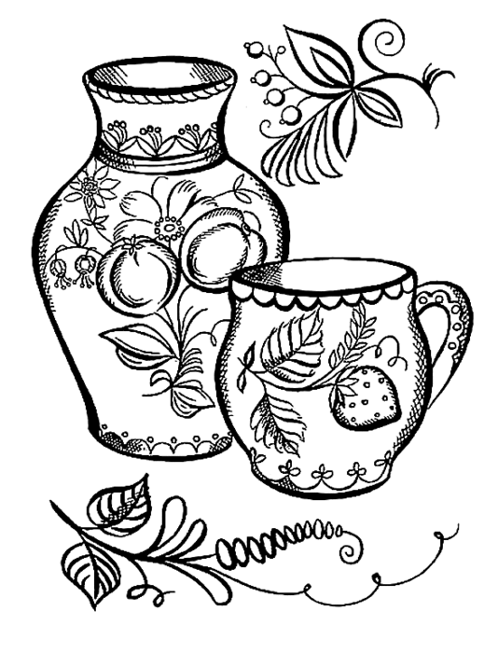
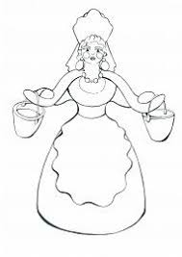

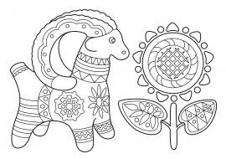

Slide 14
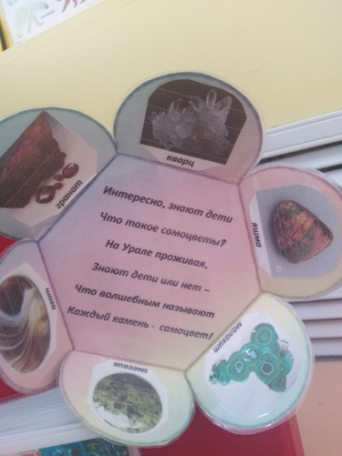
«Ромашка самоцветов»
Цель: Развитие интереса у детей к природным богатствам родного края - Уральским самоцветам.
Задачи:
- познакомить детей с уральскими самоцветами – малахитом и яшмой и др.
- развивать у ребенка стремление к познанию природных богатств Урала.
- воспитывать любовь к своей малой Родине, чувство гордости за неё;

Slide 15
СПАСИБО!

